Slide 1
Vyšetřované parametry na hematologických analyzátorech a mikroskopicky
Bourková L., OKH FN Brno

Slide 2
Parametry krevního obrazu
WBC - leukocyty
White Blood Cells
(bílé krvinky)
RBC - erytrocyty
Red Blood Cells
(červené krvinky)
HGB
Hemoglobin
HCT
Hematocrit
MCV
Mean Cell Volume
(střední objem RBC)
PLT - trombocyty
Platelets
(krevní destičky)
NRBC
normoblasty
RETI
Reticulocyte
Diferenciální rozpočet WBC
NEU
(neutrofily)
LYM
(lymfocyty)
MONO
(monocyty)
BASO
(basofily)
MCH
Mean Corpuscular HGB
MCHC
Mean Corpuscular HGB Concentracion
RDW
RBC distribution width
(distribuční šíře velikosti RBC)
MPV
Mean PLT Volume
(střední objem PLT)
PCT
Plateletscrit (trombocrit)
PDW
PLT distribution width
(distribuční šíře velikosti PLT)
IPF
Immature PLT factor
IRF
Immature RETI factor

Slide 3
Parametry KO – pro klinické účely
*WBC a *DIF (10⁹/L, %)
*RBC (10¹²/L)
*HGB (g/L)
MCV (fL)
přímo (*) měřený nebo počítaný {HCT/RBC}
HCT (L/L)
přímo (*) měřený nebo počítaný {RBCxMCV}
MCH {HGB/RBC} (pg)
průměr celkového HGB na jeden erytrocyt
MCHC{HGB/HCT}(g/L)
průměr koncentrace HGB na jeden erytrocyt
RDW {z MCV} (%CV)
heterogenita velikosti RBC populace
*PLT (10⁹/L)
*MPV (fL)
PCT {PLTxMPV} (mL/L)
PDW {z MPV}
heterogenita velikosti PLT populace
*RETI (10⁹/L, %)
IRF (podíl)
{nezralé RETI/všechny RETI}
IPF (podíl)
{nezralé PLT/všechny PLT}
*NRBC (10⁹/L, NRBC/100WBC)
počet krevních buněk dle vybraných *CD znaků (speciální parametr)
Poznámka: * = přímo měřené parametry; ostatní parametry jsou počítané

Slide 4
Parametry KO – pro laboratorní účely
WBC
  vitalita
  počet buněk predikujících přítomnost / nástup progenotorových buněk CD34+
  susp.počet: tyčí, nezralých granulocytů (IG), blastů, atypických LY
  suspektní patologická hlášení
BF (body fluid - tělní tekutiny)
  počet WBC
  PMN - polymorfonukleáry
  MN - mononukleáry
  počet RBC
PLT
  počet malých PLTs
  počet velkých PLTl
  suspektní patologická hlášení
  nebo sraženiny
RBC
  podíl: mikrocytů, makrocytů
  podíl: hypochromních, hyperchromních RBC
  HDW (HGB distribution width) heterogenita HGB v RBC
  střední objem RETI
  střední množství HGB v RETI
  střední koncentrace HGB v RETI
  podíly různě vyzrálých RETI
  množství schistocytů
  (fragmentů RBC)
  suspektní patologická hlášení

Slide 5
Referenční intervaly KO – pro dospělé
WBC(10⁹/l) 4,0 - 10,0
DIF
  NE (%) 45 - 70
  TY (%) 0 - 4
  LY (%) 20 - 45
  MO (%) 2 - 12
  EO (%) 0 - 5
  BASO(%)0 - 2
RBC (10¹²/L)
ženy 3,8 - 5,4
muži 4,0 - 5,9
HGB (g/L)
ženy 120 - 160
muži 130 – 176
HCT (1/1)
ženy 0,35 - 0,46
muži 0,39 - 0,51
MCV (fl) 84 – 96
PLT (10⁹/l) 150 – 350
MCH (pg) 28 – 34
MCHC (g/l) 320 – 370
RDW (%CV) 10 - 15,2
MPV (fl) 7,8 -11,0
PCT (ml/L) 1,21 - 3,5
PDW (z MPV)15.5 -17.1
IPF (%) 1,1 – 6,1
RETI (10⁹/l) 25 - 100
RETI (%) 0,5 - 2,5
IRF (1/1) < 0,3
NRBC nepřítomny
  doporučení ČHS pro děti i dospělé: http://www.hematology.cz/doporuceni/laboratorni_sekce/referencni_meze.php

Slide 6
Životnost buněk v krevním oběhu
erytrocyty: 110 – 120 dní
leukocyty: několik hodin až dnů, někdy i roky
neutrofily: 6 – 7 hodin
eozinofily: 7 – 14 dnů
lymfocyty: záleží na typu jejich diferenciace – až roky
monocyty: 12 hodin až několik dní
trombocyty: 9 – 12 dnů

Slide 7
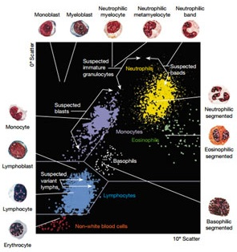
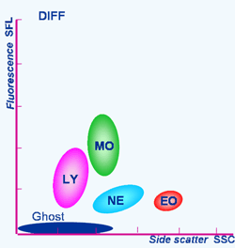
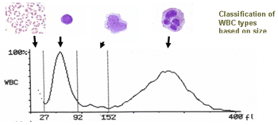
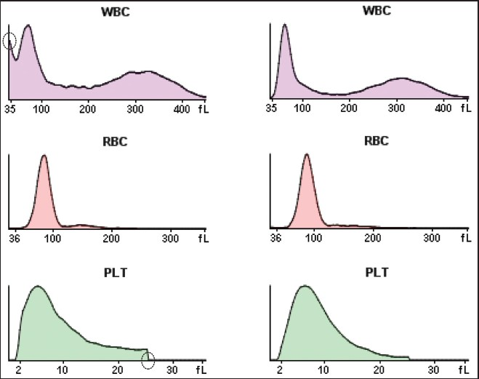
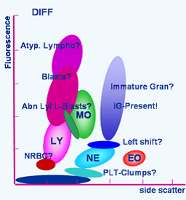
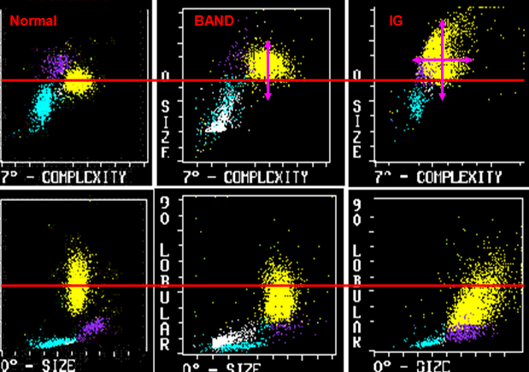
Grafické zobrazení analýzy krevních buněk - příklady

Slide 8
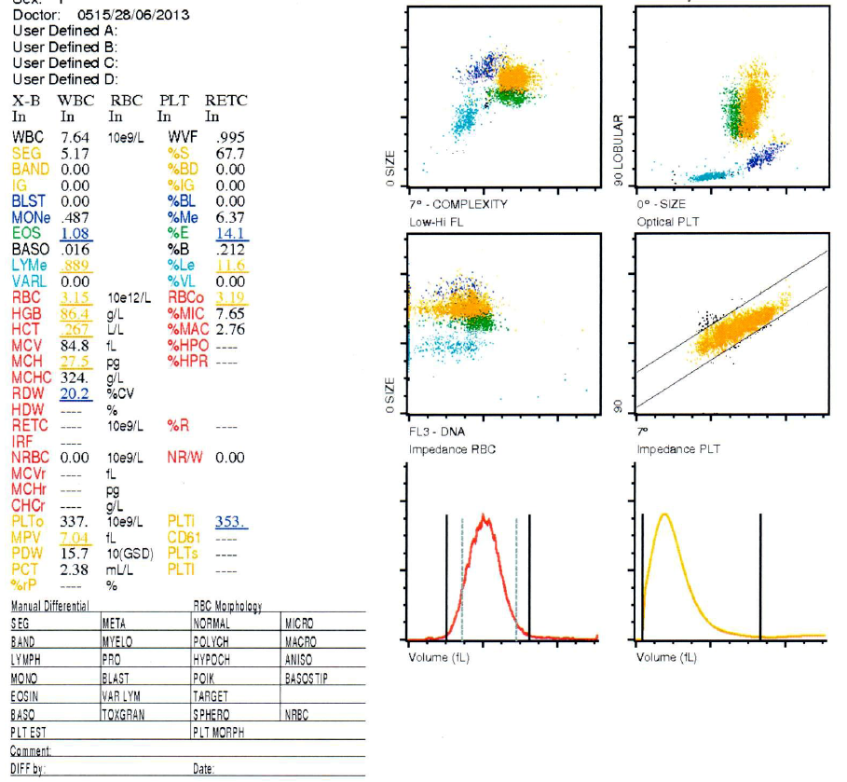
Numerické a grafické výsledky KO

Slide 9
Obecná pravidla při hodnocení KO
respektovat princip a specifika (např. linearitu a přesnost) analýzy daného přístroje
hodnotit:
  numeriské výsledky (sledovat měřené a počítané parametry)
  grafické výsledky
  hlášení analyzátoru
  hodnotit KO jako celek - nepřesné stanovení jedné složky ovlivní nepřesné stanovení jiné složky ➔ klinické důsledky
zohledňovat klinická hlediska:
  diagnóza
  léčba
  historie pacienta
  vzhled vzorku (hemolytický, ikterický, chylózní)
  správný odběr (množství, typ zkumavky)
posuzovat následnou kontrolu mikroskopem

Slide 10
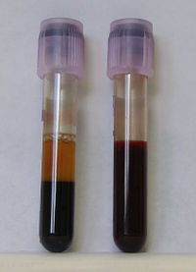
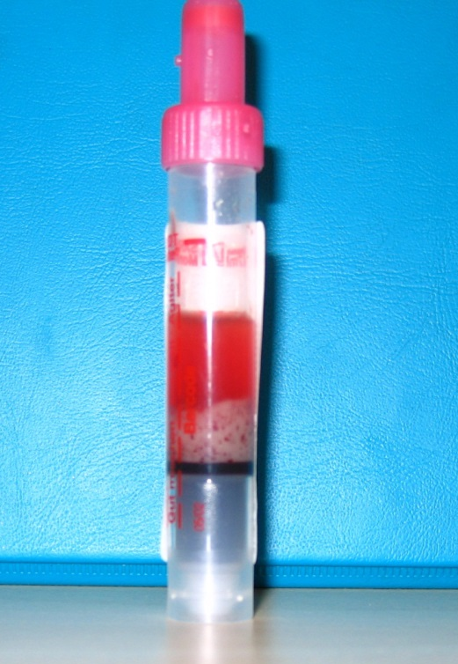
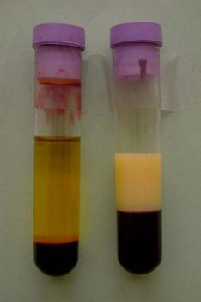
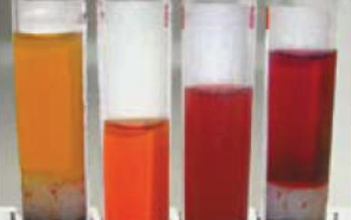
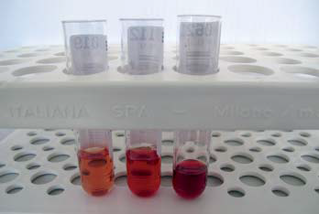
normální vzorek
s normálním HCT
patologický vzorek
WBC = 900 x 10⁹/L
chylózní vzorek
ikterické vzorky a hemolytické vzorky
různé stupně hemolytických vzorků

Slide 11
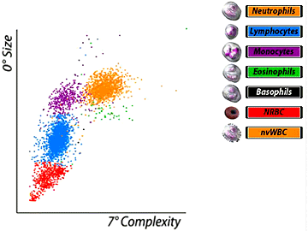
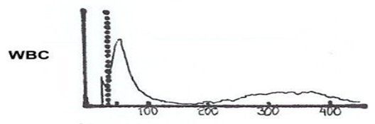
Hodnocení WBC
počet WBC
vyváženost rozpočtu v dif
patologická hlášení
interference - falešné navýšení počtu WBC způsobují :
  NRBC (jaderné buňky)
  rezistentní RBC (nezlyzované erytrocyty v měřícím systému)
  holá jádra (z křehkých rozbitých buněk)
  shluky nebo sraženiny PLT

Slide 12
Hodnocení RBC
parametry: RBC,HGB, HCT, MCV
  přímo měřené hodnoty
  nelze sledovat morfologii (MCV je pouze střední objem všech RBC, neinformuje
  o rozložení celé populace)
parametry: MCH, MCHC, RDW + disribuční křivka (šířka, vrcholy)
  počítané hodnoty z přímo měřených parametrů
  základní přístrojové ukazatele morfologie
    MCH, MCHC: normochromie, hypochromie, hyperchromie
    RDW + křivka: isocytóza, anizocytóza (homogenní, heterogenní populace RBC)
interference - chybné, nesouvisející výsledky pro měřené a počítané parametry RBC způsobují:
  shluky nebo sraženiny PLT
  aglutinace RBC (např. chladové protilátky)
  extrémně vysoký počet WBC
  hemolytický, ikterický, chylózní vzorek

Slide 13
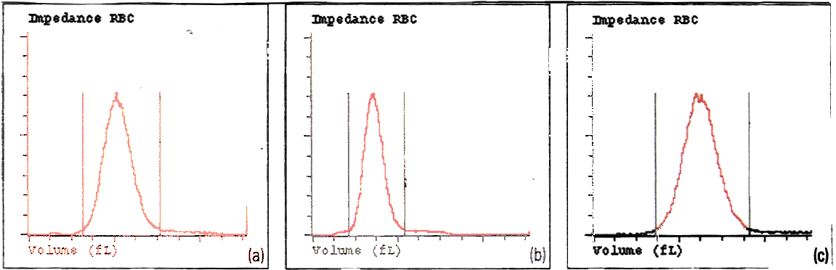
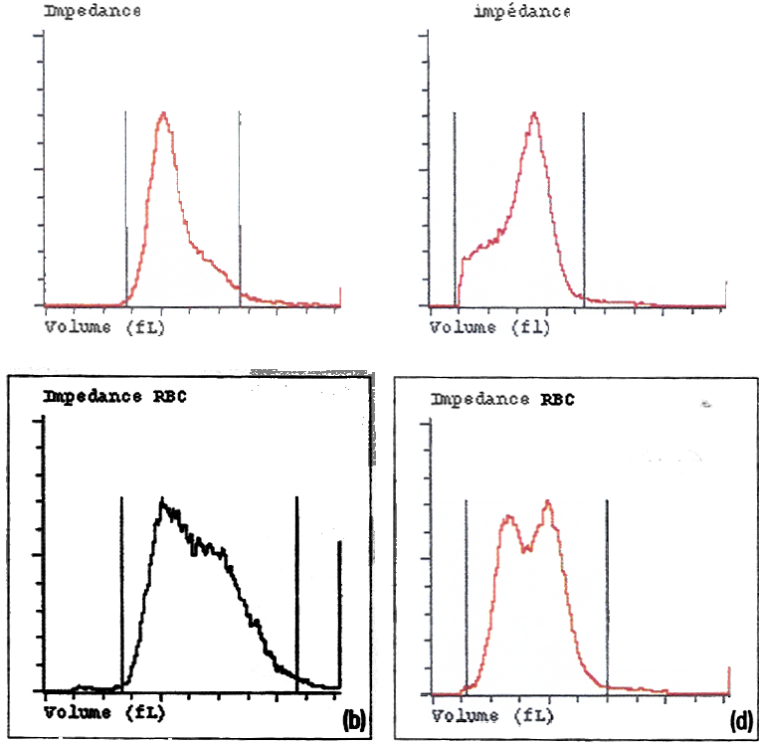
Impedanční histogramy RBC- RDW normál
(a) - normál (b) - mikrocyty (c) - makrocyty
Impedanční histogramy RBC - RDW vysoké
- příměs makrocytů
- vysoký podíl makro
- masivně mikrocyty (schistocyty)
- mikrocyty + normocyty

Slide 14
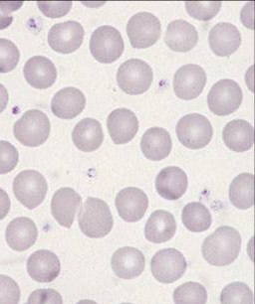
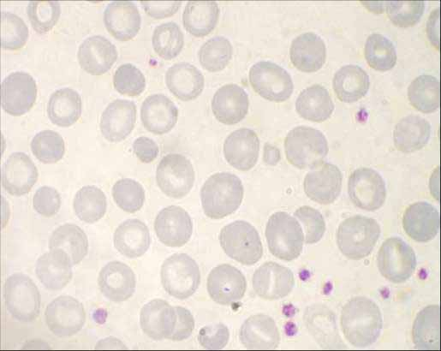
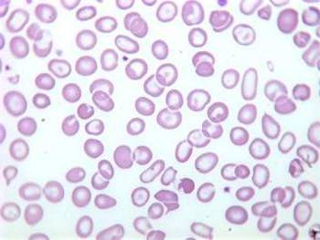
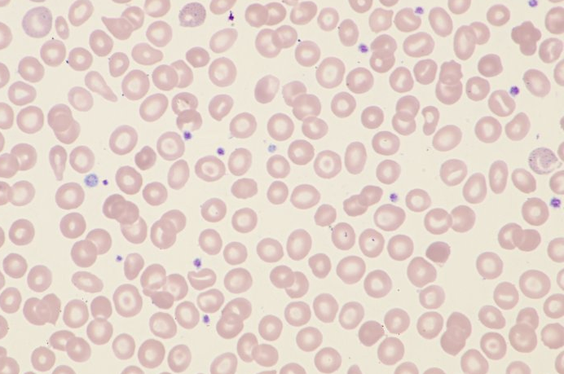
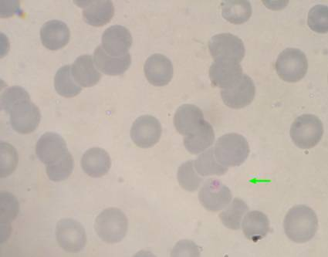
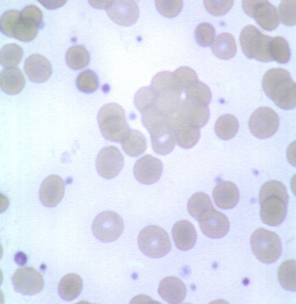
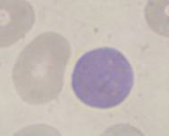
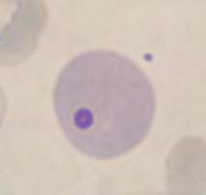
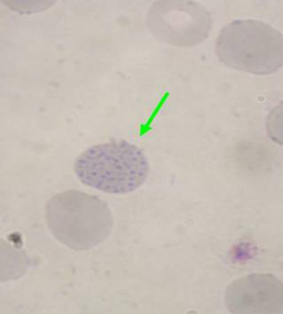
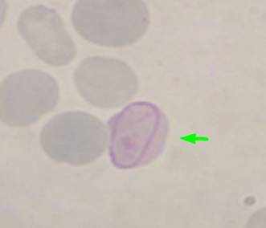
Morfologie RBC
http://www.sekk.cz/infoservis/2006_Morfologie_erytrocytu.pdf
normocyty
anizocytóza, anizochromie, tvarové odchylky RBC
penízkovatění RBC
aglutinace RBC
polychromázie
Howell-Jollyho tělísko
bazifilní tečkování
Cabotovy prstence

Slide 15
Hodnocení PLT
parametry: PLT, MPV
  přímo měřené hodnoty
  nelze sledovat morfologii (MPV je pouze střední objem všech PLT, neinformuje
  o rozložení celé populace)
parametry: PDW + disribuční křivky (šířka, rozložení, umístění na ose)
  počítané hodnoty z přímo naměřených parametrů
  základní přístrojové ukazatele morfologie
    isocytóza, anizocytóza (homogenní, heterogenní populace PLT)
    netrombocytární elementy
interference způsobují:
  chybné snížení počtu PLT: (SW vyloučí buňky z populace)
    makro/gigantické PLT
    sraženiny
    shluky při falešná trombocytopenie (reakce na K²⁺EDTA, satelitóza)
  chybné zvýšení počtu PLT: (SW zařadí buňky do populace)
    mikro RBC
    buněčné/nebuněčné fragmenty
    netrombocytární příměsy (makromolekuly proteinů, kontaminace reagencií)
    kontrola/ověření počtu PLT:
      jinou metodou než byla primární analýza
        opticky nebo impedančně
        imunologicky s antigenem CD 61
      mikroskopicky
      analýza vzorku s jiným protisrážlivým činidlem - s kationtem Mg²⁺ nebo Ca²⁺

Slide 16
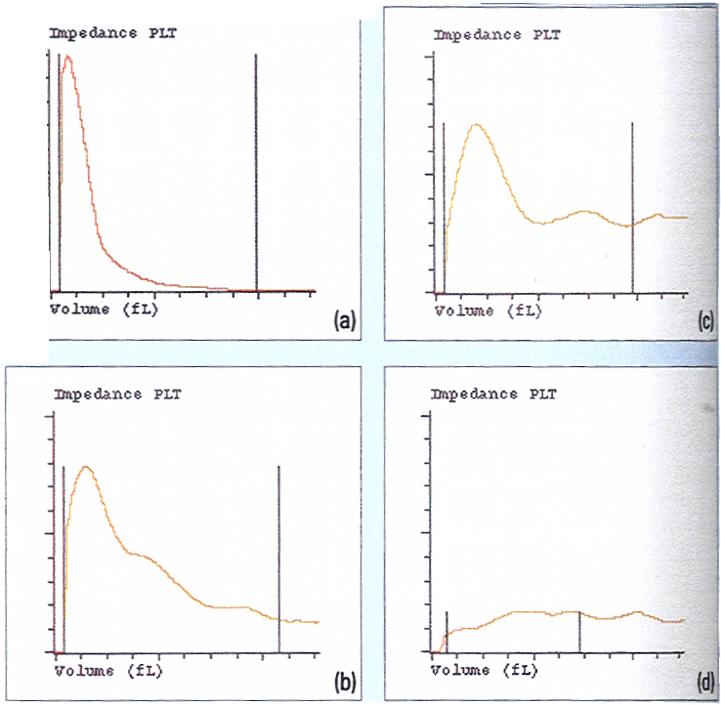
Impedanční histogram
normál
Impedanční histogramy PLT
(a) - dolní intrference (b-d) - horní/dolní interference

Slide 17
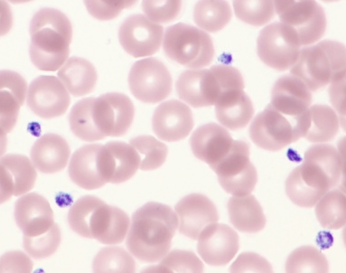
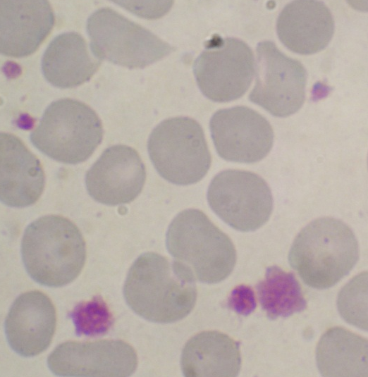
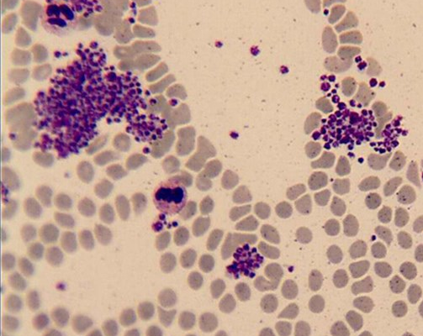
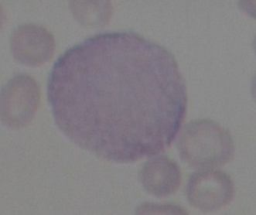
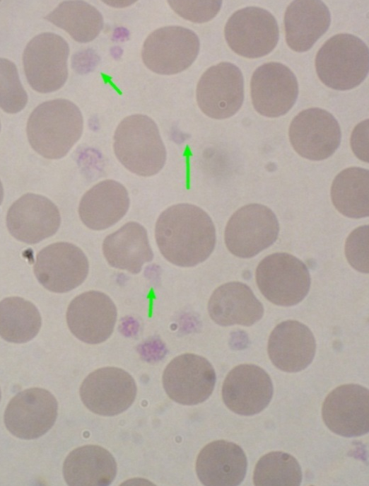
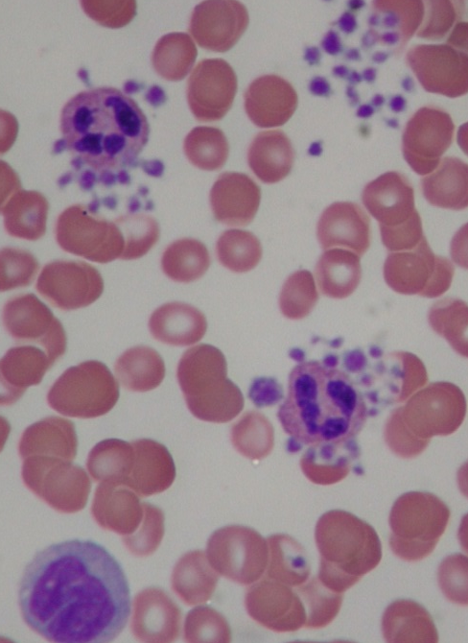
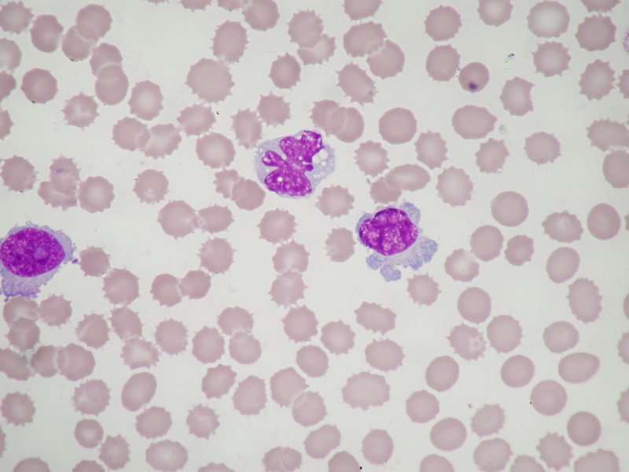
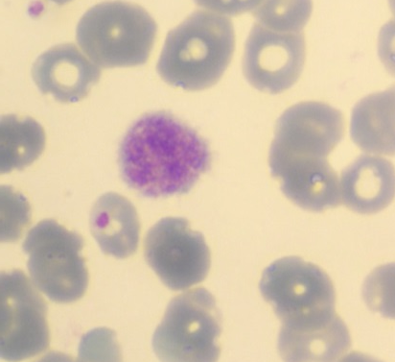
Morfologie PLT
fyziologické PLT
anizocytóza PLT
sraženiny, shluky PLT
makro, gigantické PLT
fragmenty PLT
satelitóza PLT
hypogranulární PLT

Slide 18
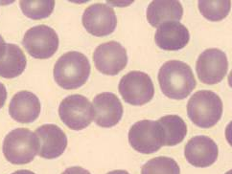
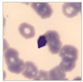
Vyšetřované parametry a pravidla při mikroskopickém hodnocení preparátů
hodnotit komplexně celý nátěr (WBC, RBC, PLT)
v rovnoměrně rozetřeném místě
zvětšení:
  1000x (morfologie buněk)
  200x (přehledný náhled na preparát)
hodnotit buňky v kontextu s celým nátěrem
hodnotit nátěr periferní krve v souvislosti s přístrojovým KO
a historií pacienta
minimální běžný počet hodnocených buněk:
  periferní krev: 100 leukocytů a evt. nalezený počet NRBC/100 leukocytů
  kostní dřeň: 500 jaderných elementů
subpopulace WBC v krvi i KD se uvádí v %

Slide 19
Hodnocení morfologie
WBC
velikost buněk: malé, střední, velké
charakteristika jádra: holá jádra, poměr jádra k cytoplazmě, jaderný chromatin, jadérka (přítomnost, nepřítomnost, počet, velikost), členitost a tvar jádra (hypo-, hypersegmentace NE), velikost jádra
charakteristika cytoplazmy: granulace, bez granulace, specifická (NE,EO,BA), nespecifická, toxická granulace, barevný odstín cytoplazmy, vakuolizace, barevné inkluze, Auerovy tyče, okraje cytoplazmy (členité, hladké, vlasaté)
RBC
velikost buněk (MCV, RDW, distribuční křivka)
odchylky:
  barevné (MCH, MCHC)
  tvarové, inkluze, shluky
jaderné buňky
PLT
velikost (MPV, PDW, distribuční křivka)
granulace, hypogranulace
shluky, satelitóza
fragmenty (RBC, WBC)
MGK, holá jádra MGK

Slide 20
Příklady přístrojové analýzy krevního obrazu a diferenciálního rozpočtu WBC

Slide 21
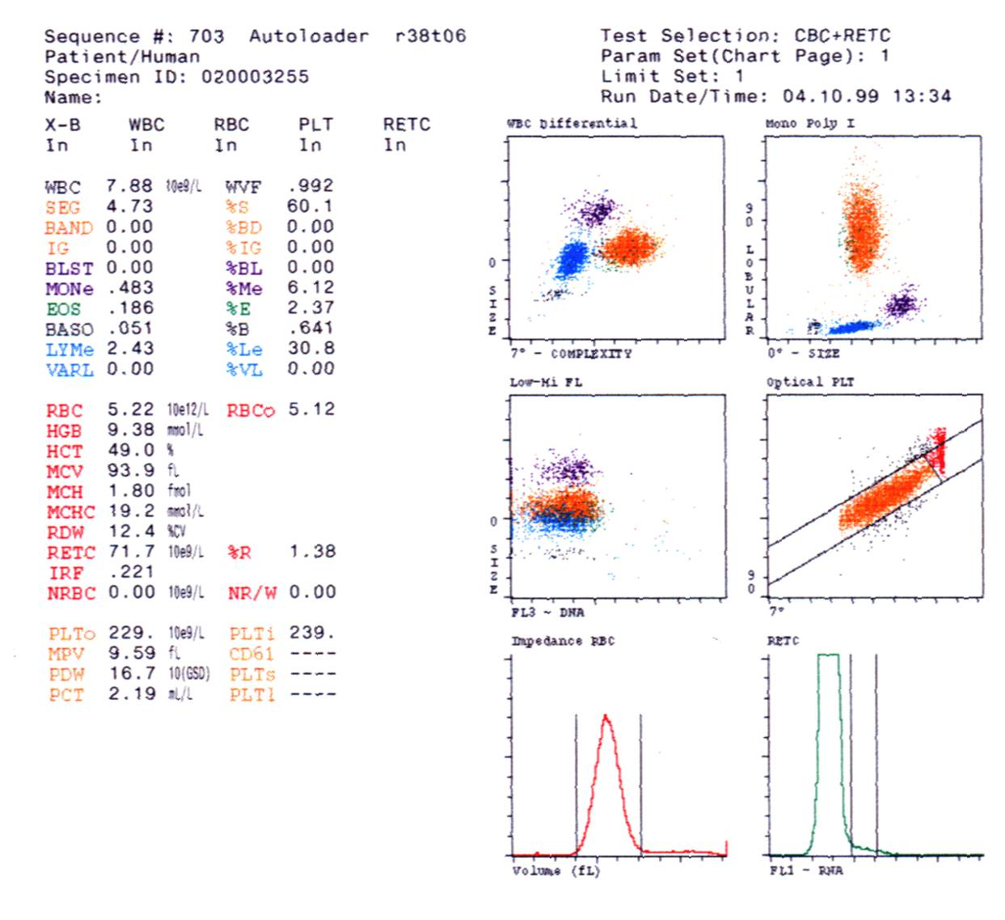
Normální vzorek

Slide 22
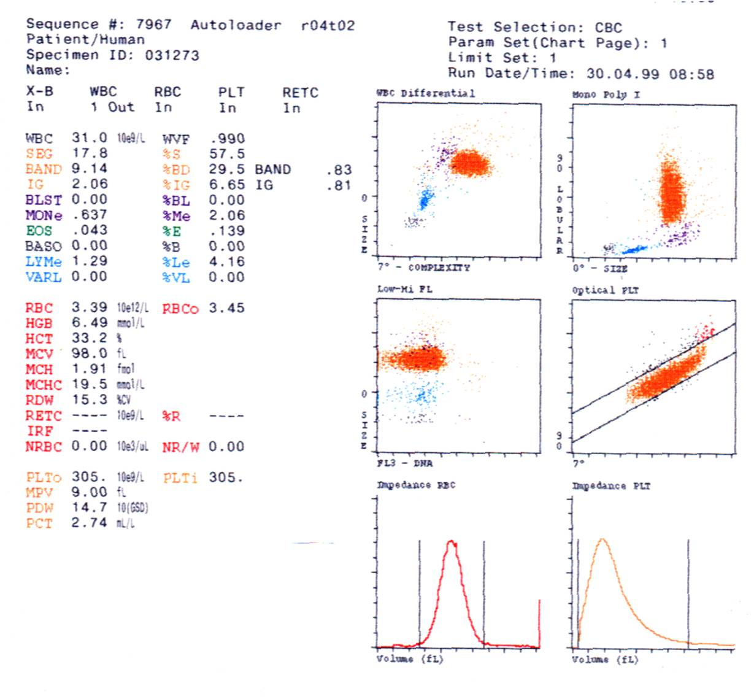
Infekce

Slide 23
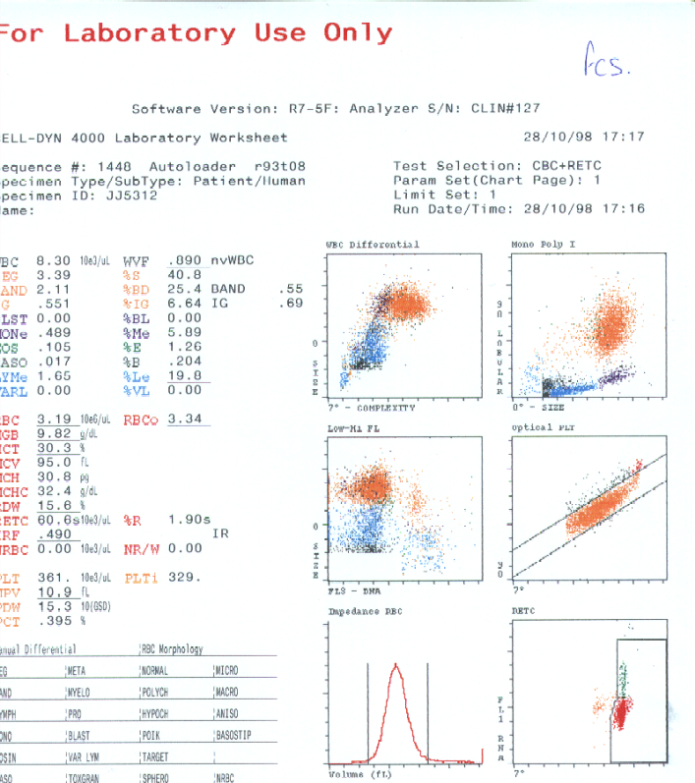
Starý vzorek

Slide 24
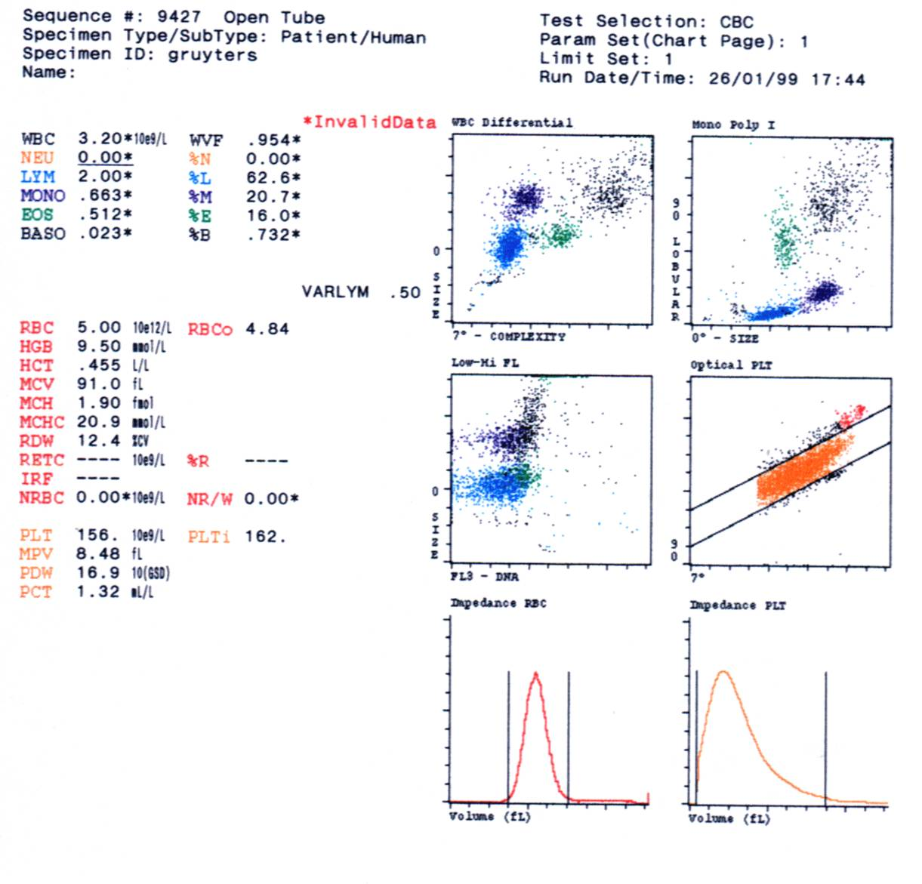
Satelitóza trombocytů

Slide 25
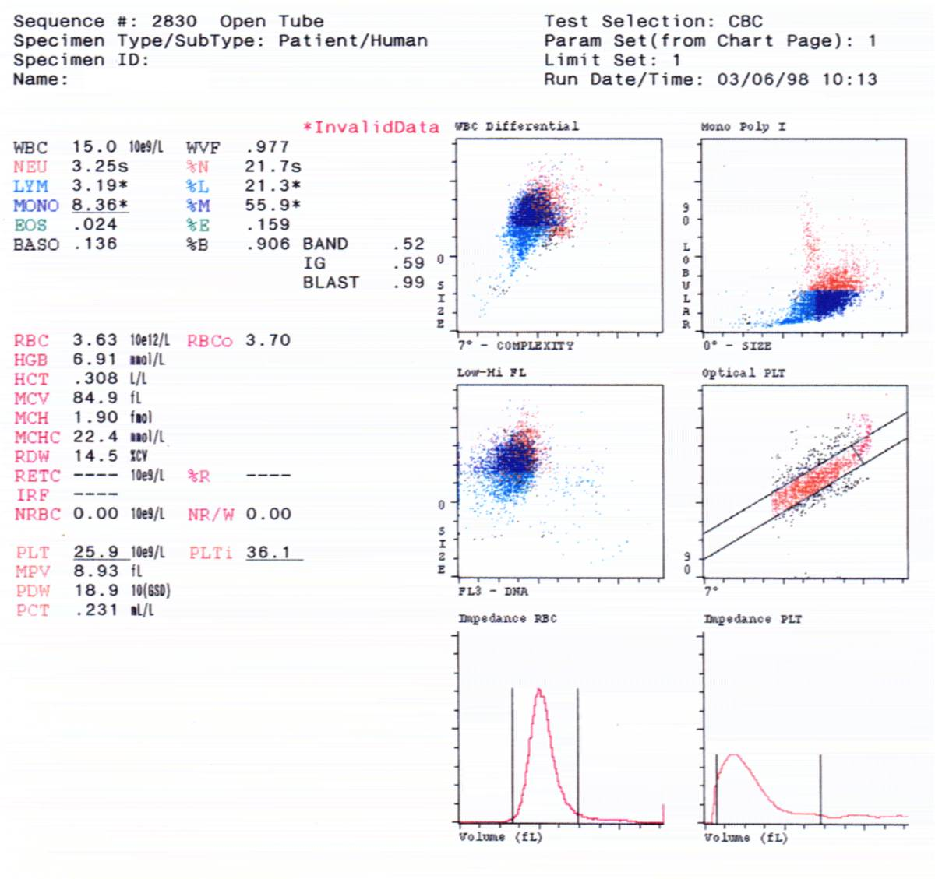
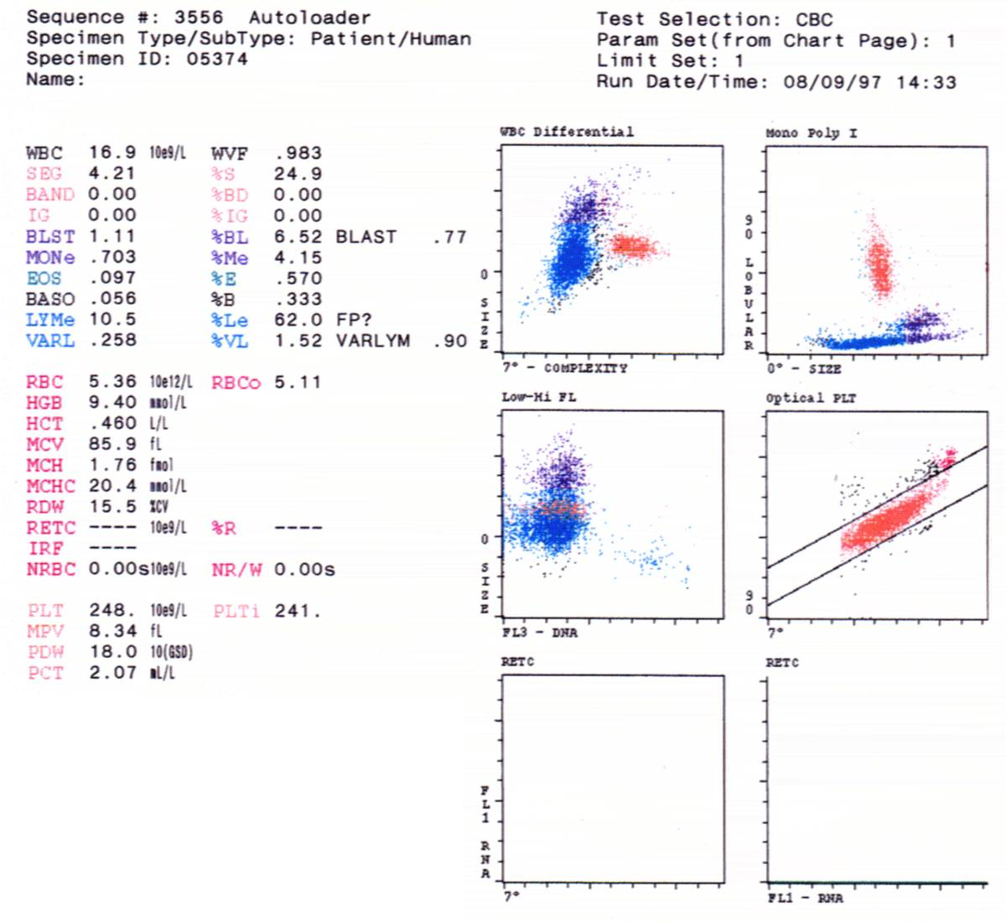
Monoblasty Mononukleóza

Slide 26
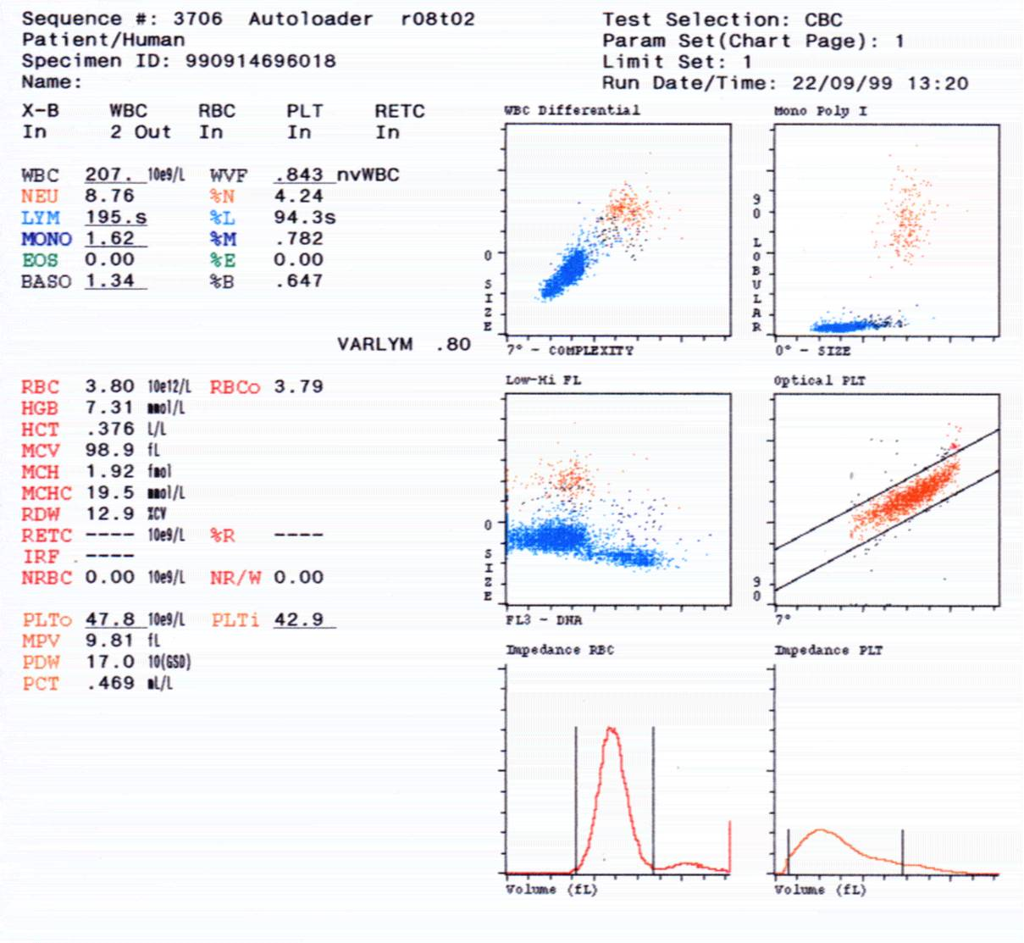
Chronická lymfatická leukémie

Slide 27
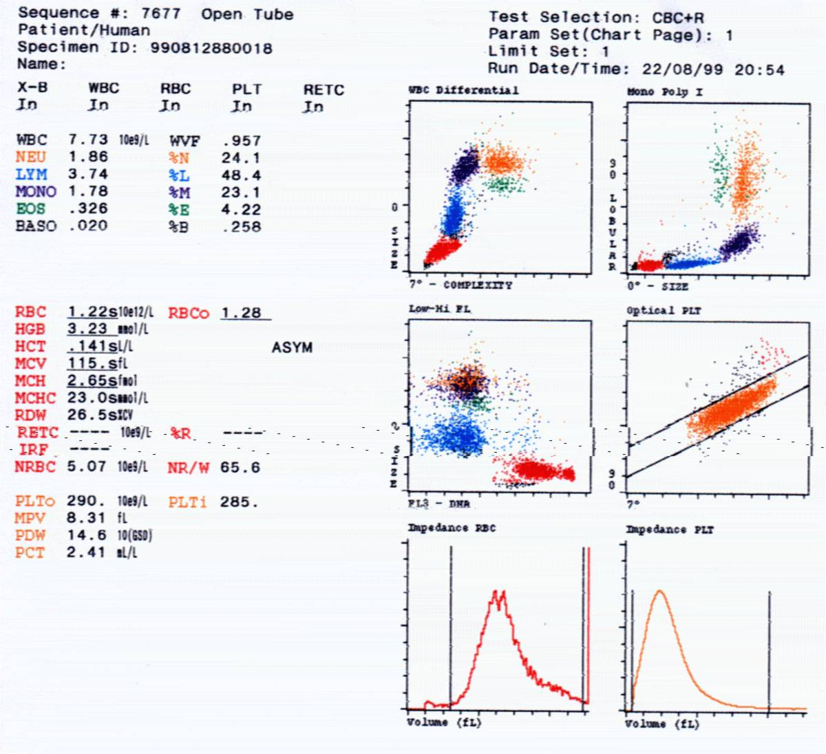
NRBC ve vzorku

Slide 28
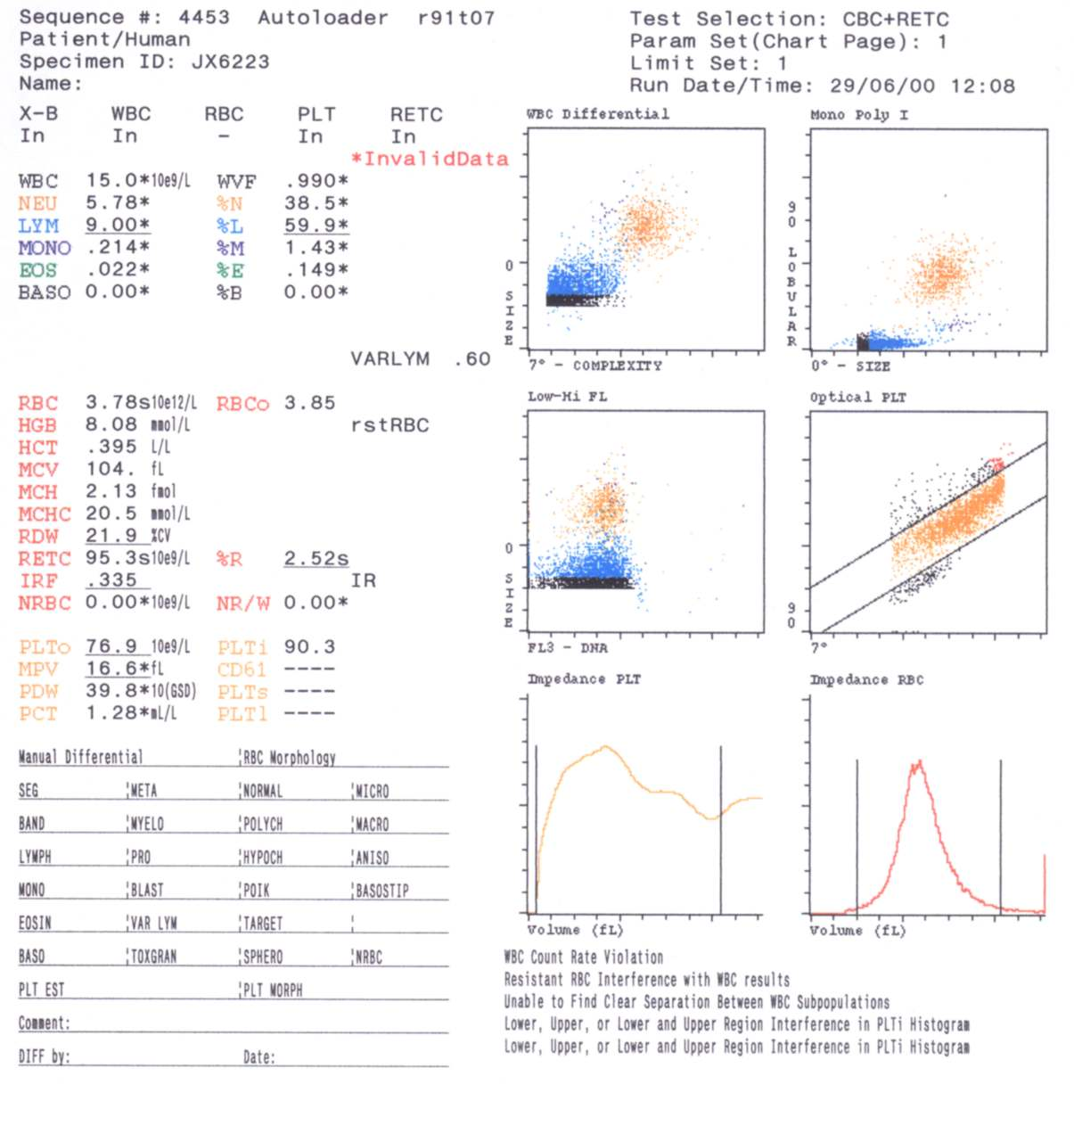
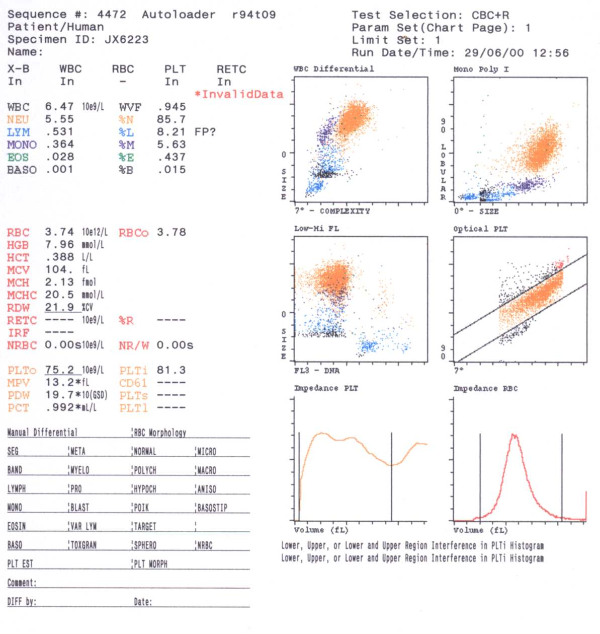
Vzorek po dialýze Po odstranění rstRBC

Slide 29
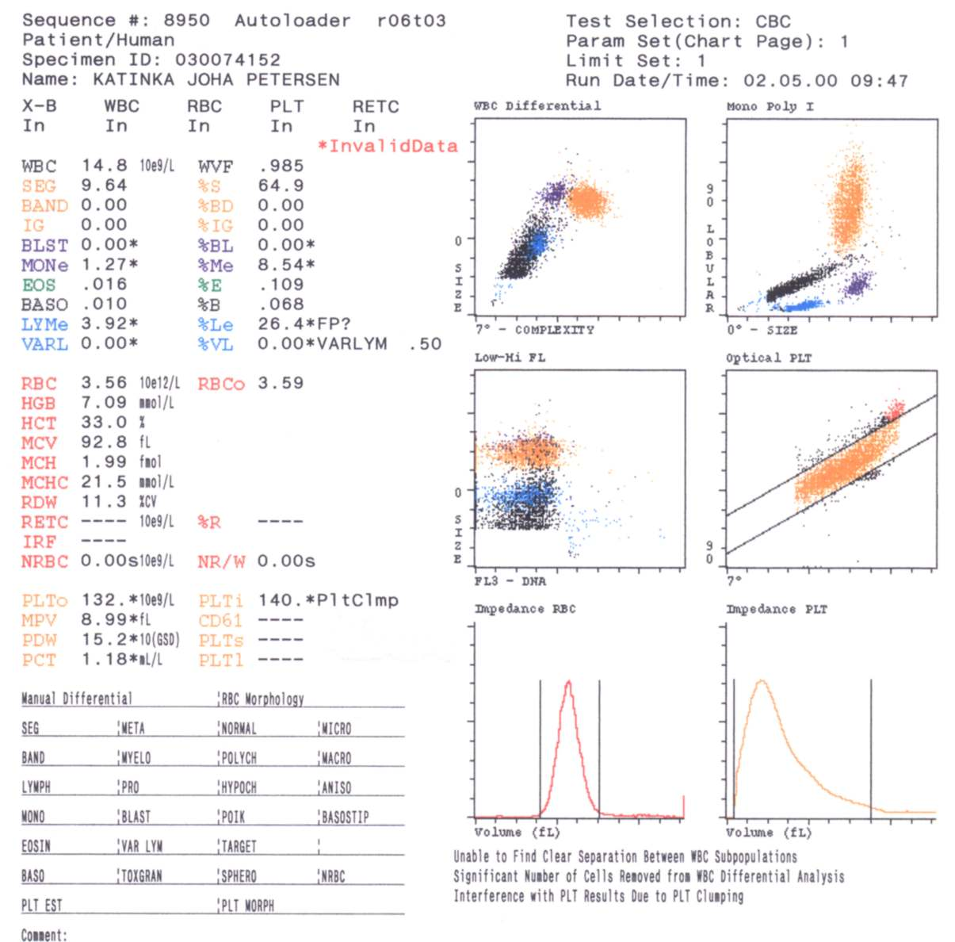
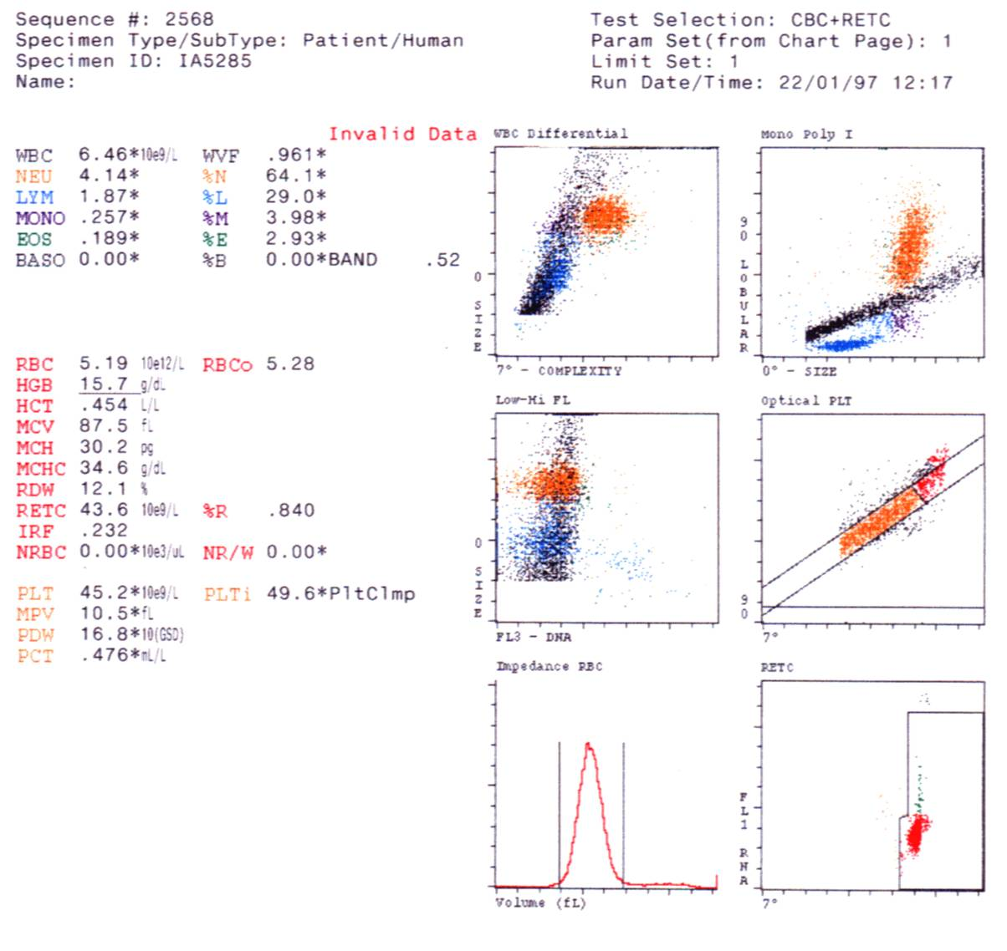
Reakce na EDTA

Slide 30
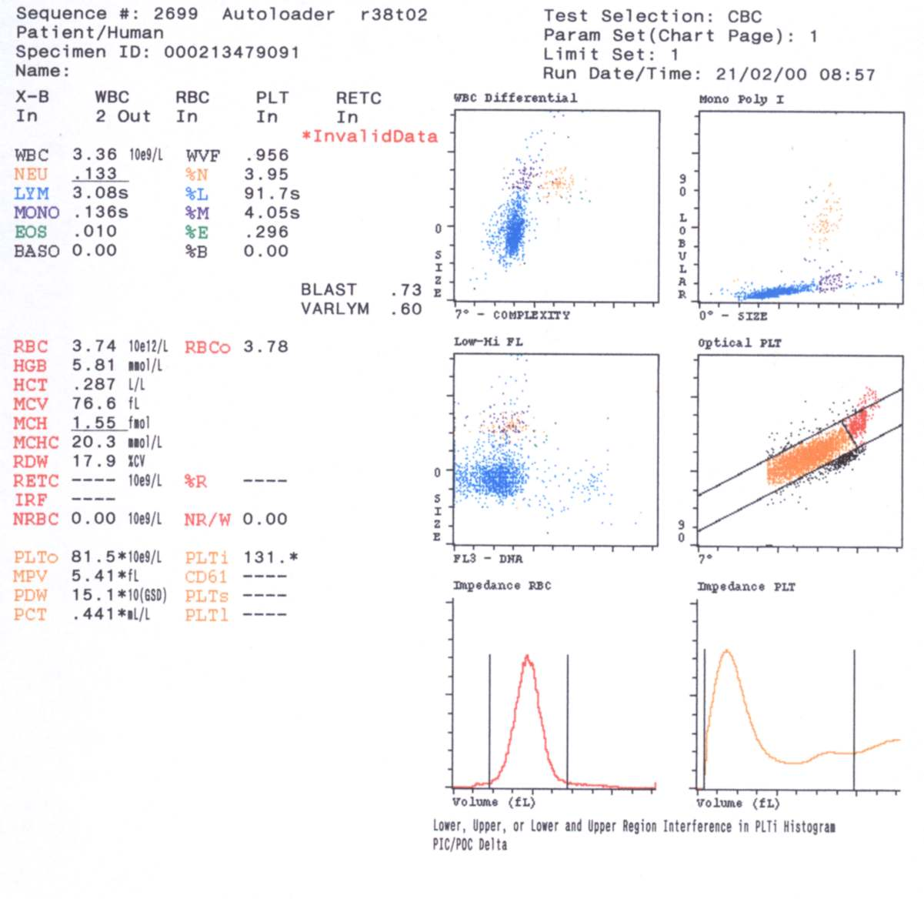
ALL a fragmenty cytoplazmy

Slide 31







Fyziologický vzorek

Slide 32







patologický
vzorek
↔
NE
BL
MO
anizo ery
LY
sférocyty
↔
hypogranulace NE
anizo, makro PLT

Slide 33

patologický
vzorek

Slide 34

polychromázie
sférocyty

Slide 35
patologický vzorek
žena, 30 roků
ambulantní pacientka
diagnóza: dědičná sférocyóza

